Slide 1

足印
W2班6组
组长：马卓然
学号：13130140392

Slide 2

项目简介
“足印”，是旅游类的Web应用，用来记录用户在城市的旅游足迹，并为用户推送景点。
用户可以根据其他用户的分享，享受当地的风土人情，
“足印”中可以记录用户在每个城市，每个景点发生的故事；
“足印”中可以对用户在这里遇到的人和事发表意见；
“足印”中可以上传旅途的精彩照片，分享自己旅途记忆。

Slide 3

目录
应用建模
应用框架
应用设计

Slide 4
目录
应用建模
应用框架
应用设计

Slide 5

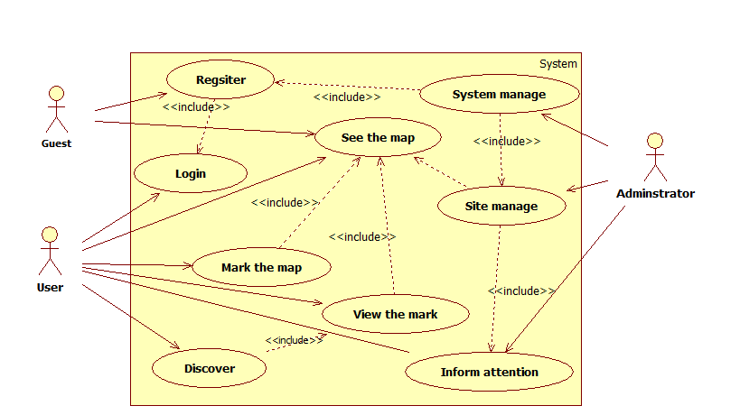
功能需求建模——用例图
游客：注册（Register）
用户：
登录（Login）
查看地图（See the map）
标记足迹（Mark the map）
在地图上标记旅行过的地方。
查看足迹（View the mark）
在地图上查看旅行过的地方。
发现（Discover）
用户登录后，可以在地图上查看其他用户的足迹信息。
管理员：
系统管理（Site manage） 网页管理（Site manage） 发布信息（Inform attention）
点击添加文本
点击添加文本
点击添加文本

Slide 6
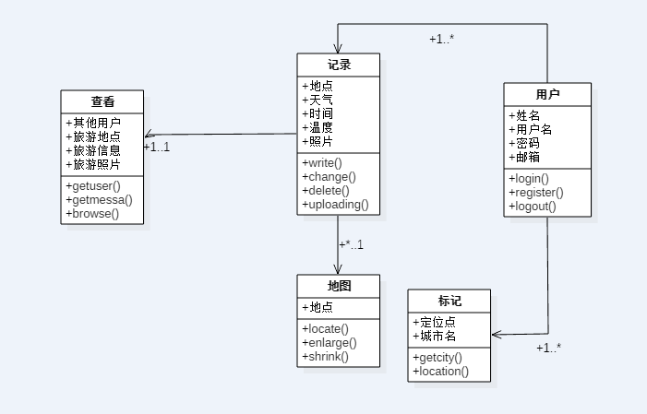
内容建模——类图
用户
登录、退出操作
用户名、密码、邮箱、姓名属性，标记用户标记自己去过的景点；
记录可以显示目前时间、所处位置的天气温度，还可以浏览所上传的图片，可以对记录进行写、删、改等操作，还可以上传自己在当地游玩的照片，
地图可以获得地图上的地点信息，可以在地图上进行定位、扩大、缩小地图的操作；
查看其它用户的分享，可以获取到分布分享的用户信息；
点击添加标题
点击添加标题
点击添加标题

Slide 7
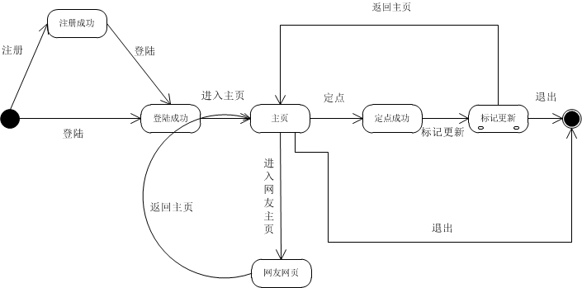
内容建模——状态图
用户注册成功后登陆网站，进入主页，查看、标记地图。
用户注册成功后登陆网站，进入主页，查看、标记地图。
在主页上定位自己的位置，在地图上标记自己已经旅行过的地方，可上传相应的图片并记录当地景点特色、文化、此时心情等信息。
用户在主页上可进入网友主页，查看网友的分享信息。
用户注销退出该网站。

Slide 8

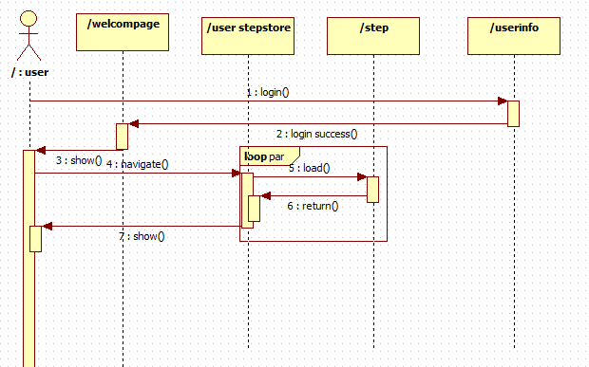
展示建模——序列图
用户首先进行登录操作，后台在用户信息数据库进行查找比对，若都相符，则在欢迎页面显示登录成功，展示给客户；
用户进行定位操作，将相应的定位信息（即用户的足迹）显示到足迹存储数据库中，并对用户展示。
图按时间顺序描述了各对象间的交互模式；它利用对象的“生命线”和它们之间传递的消息来显示这些对象之间如何交互。
点击添加文本
点击添加文本
点击添加文本

Slide 9
目录
建模
应用框架
应用设计

Slide 10
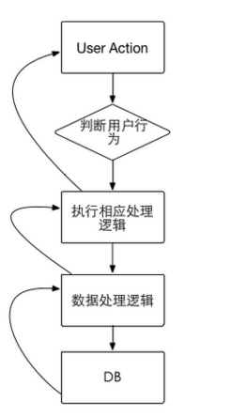
简单交互流程图
，用户在页面的相应操作，会以action的形式，经过相用户在页面的相应操作，会以action的形式，经过相应的逻辑处理，从而获取到相应的数据。最后将数据返回到JSP页面进行展示
点击添加文本
点击添加文本
点击添加文本

Slide 11

详细设计部分
此部分采用文档形式提供了web应用“足印”架构的概览，采用若干架构视图描述系统的不同方面， 以便表示构造系统所需的重要架构决策。
1.系统设计模式
2.逻辑视图
“足印”主要采用MVC模式设计
逻辑视图从系统内在逻辑结构的角度描述系统的基本结构与动态行为
3.进程视图
4.部署视图
从系统运行时刻的角度描述此系统
包括各个物理节点的配置，网络的逻辑拓扑结构，同时还表达了进程视图中的各个进程具体分配到物理节点的映射关系

Slide 12
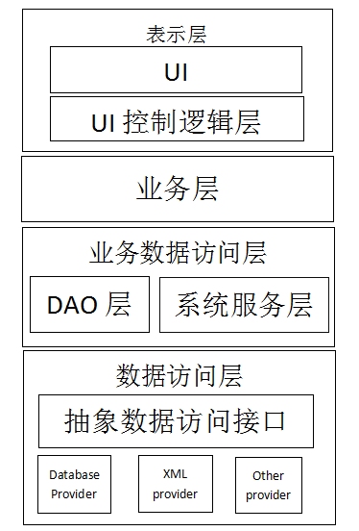
应用架构
表示层由UI（User Interface）和UI控制逻辑组成。
业务层是整个应用系统的核心。我们将实际业务具体分为业务数据与业务操作两部分。
业务数据访问层是业务层需要的数据访问接口，
数据层的宗旨就是为数据源提供一个可供外界访问的接口，我们应该选用一种能够提供数据源无关的抽象数据访问接口并通过在其下挂接各种不同的DataProviador来访问数据源的数据层组件，这样做便于移植到不同的数据源上。
点击添加标题
点击添加标题
点击添加标题

Slide 13
目录
建模
应用框架
应用设计

Slide 14
交互设计
与用户的交互：需要用户单击鼠标，滚动滑轮或者输入相关信息来完成操作。
用户页面的组织，用滚动界面的方式使用户便于浏览界面。
导航设计：在导航条里，每个URL有相应的标题来使URL可视化。用户可根据导航条相关的标题来进行选择。

Slide 15

展示设计
采用变化型页面布局单击页面打开后类似封面型的页面布局设计。
一张风景大图上配有相应的导航栏，下拉是地图，旅游景点相关信息。
以漂亮的图片靓丽的色彩先抓住用户的眼球，赏心悦目。

Slide 16
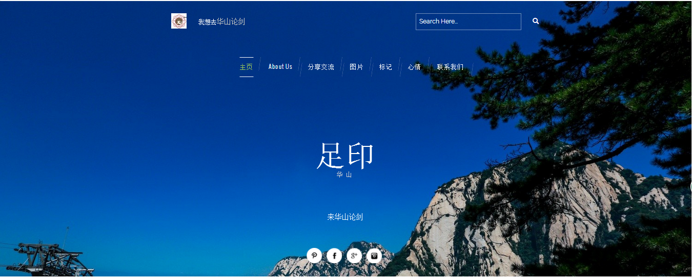
展示设计

Slide 17
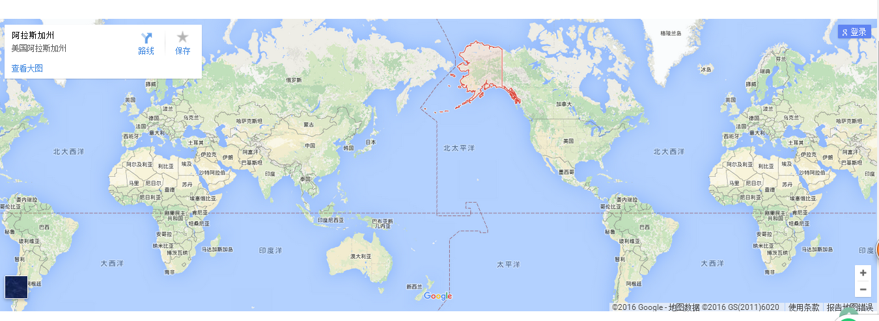
展示设计

Slide 18
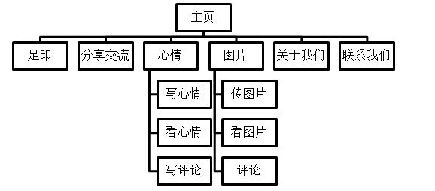
内容设计
采用层次结构的内容组织方式设计，使信息易于获取。

Slide 19

谢 谢
W2班6组
组长：马卓然
学号：13130140392

